Slide 1
Курсовая работа
«Компьютерное моделирование транспортных потоков»
РГПУ им А. И. Герцена
Работу выполнил:
Шардт Максим Александрович
очная форма обучения
курс: 2; группа: 2об_ИВТ-1/21
2023 г.

Slide 2

Введение
Цель работы: разработка компьютерной модели транспортных потоков. Для достижения цели необходимо выполнить следующие задачи:
Изучение методов моделирования транспортных систем.
Разработка модели транспортных потоков, включающей в себя моделирование транспортной инфраструктуры и поведения транспортных средств.
Практическое применение разработанной модели транспортной системы, включающей в себя вычислительный эксперимент и анализ полученных результатов.

Slide 3
1. Методы моделирования транспортных систем
Моделирование транспортных систем – это подход, который включает в себя исследование элементов транспортной системы и ее взаимодействия с внешней средой. Общий смысл подходов состоит в том чтобы изолировать элементы наиболее относящиеся к рассматриваемой проблеме и сгруппировать их для последующего анализа, а остальные элементы учитываются только с точки зрения их взаимодействия с транспортной системой.

Slide 4
Виды моделей
Макроскопические модели – используются для изучения поведения транспортных систем в целом, используя такие данные, как объем трафика, средняя скорость движения транспорта и плотность потока.
Мезоскопические модели – включают себя особенности макро- и микроскопических моделей. В них учитывается поведения каждой транспортной единицы, но их взаимодействие рассматривается на макроскопическом уровне.
Микроскопические модели – описывают поведение отдельных элементов транспортной системы: автомобилей и пешеходов

Slide 5
2. Моделирование транспортных потоков
Предполагается создание микромодели, основанной на агентном моделировании. Вся модель будет построена на основе концепции агентов, где каждый агент будет выступать в качестве независимой единицы. Все виды транспорта будут восприниматься с одинаковой точки зрения и равноправно участвовать в транспортных потоках. Все агенты будут двигаться собственным маршрутам и следовать определенным правилам движения.

Slide 6
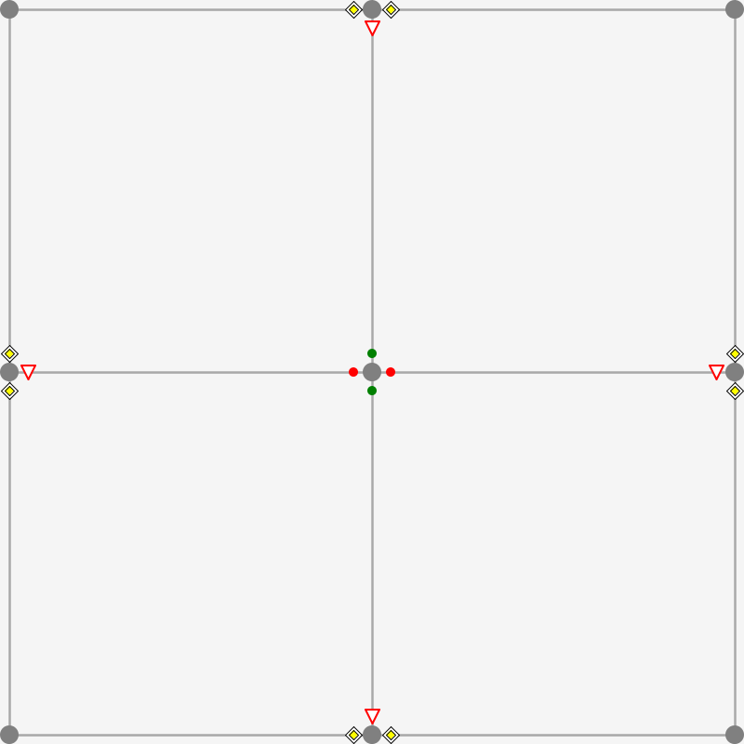
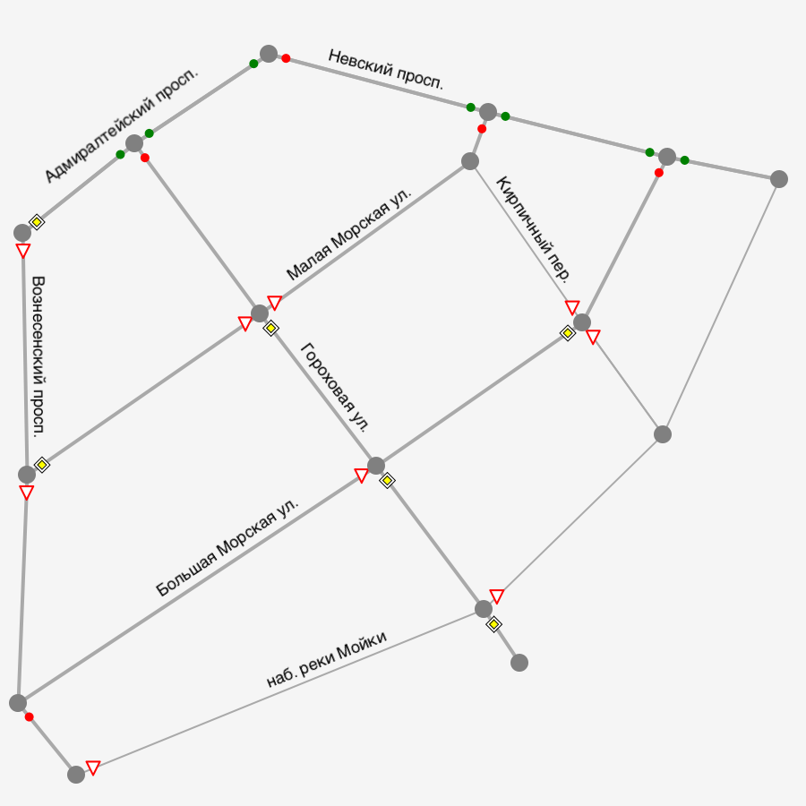
2.1 Моделирование транспортной инфраструктуры
Рисунок 1. Примеры транспортной инфраструктуры
Notes:
На слайде предложены примеры транспортной инфраструктуры, включающий себя перекрестки различных видов. На правом слайде изображен существующий отрывок СПБ

Slide 7

2.2 Моделирование поведения транспортных средств
Рисунок 2. Пример движения транспортного средства
Notes:
На слайде представлен примем движения транспортного средства, а также работа алгоритма по нахождению новый путей

Slide 8
2.2 Моделирование поведения транспортных средств
Рисунок 3. Пример движения на регулируемом перекрестке
Notes:
Пример движения на регулируемом перекрестке

Slide 9
2.2 Моделирование поведения транспортных средств
Рисунок 4. Примеры движения на нерегулируемом перекрестке
Notes:
Пример движения на регулируемом перекрестке. Красный автомобиль пропускает синий на левом примере т.к. Синий автомобиль приближается справа, но проезжать на правом примере, т.к. У него главная дорога

Slide 10

2.3 Практическое применение модели
Рисунок 5. Визуализация вычислительного эксперимента
Notes:
Пример работы модели Невского проспекта

Slide 11
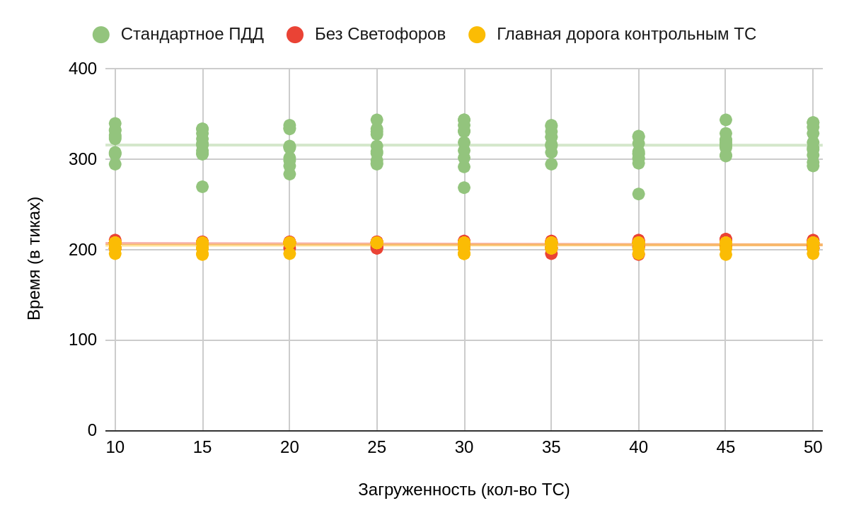
2.3 Практическое применение модели
Рисунок 6. Результаты вычислительного эксперимента
Notes:
Результаты показали, что при использовании стандартных правил дорожного движения, контрольная группа проезжает проспект в среднем за 320 тиков, тогда как без установленных светофоров это время сокращается до чуть более чем 200 тиков. Вероятной причиной такого значительного различия может быть вынужденная задержка, вызванная остановкой на светофорах контрольной группы. Однако, несмотря на это, среднее время проезда оставалось неизменным при изменении других факторов, что может свидетельствовать о некорректной работе модели в данных условиях, так как ожидалось, что при повышении загруженности дорог будет понижаться пропускная способность и, следственно, повышаться время проезда перекрестка.

Slide 12
Заключение
В ходе исследования были рассмотрены различные методы моделирования транспортных систем, включая макроскопические, мезоскопические и микроскопические модели.
В результате была предложена компьютерная модель транспортных потоков, которая также включает в себя моделирование транспортной инфраструктуры и поведение транспортных средств. Были рассмотрены практические примеры применения модели для обеспечения более эффективной работы транспортной системы.
В ходе проведения экспериментов были выявлены некоторые проблемы, связанные с точностью модели. Однако модель все еще может быть использована в различных целях, а также на ее основе может быть создана более совершенная модель, корректно прогнозирующая поведение потоков в различных ситуациях.

Slide 13
Источники
Недяк А.В., Рудзейт О.Ю., Зайнетдинов А.Р. Классификация методов моделирования транспортных потоков // Вестник Евразийской науки, 2019 №6,
Тохиров Тохиржон Исломжонович Основы моделирование транспортных систем // Международный журнал прикладных наук и технологий «Integral». 2020. №4.
Бояршинов К. Н., Пендер Е. А. Моделирование транспортных потоков на микроуровне // ОмГТУ. 2012. №1.
Троицкая Н. А. Единая транспортная система: Учебник для студентов учреждений сред. проф. образования . — М.: Издательский центр «Академия», 2003. — 240 с.
В. Г. Галабурда, В. А. Персианов, А. А. Тимошин и др. Единая транспортная система: Учеб.для вузов.;-М.: Транспорт, 1996. — 295с.

